Slide 1
Γεωχημεία
Ενότητα 1: Γεωχημικές διεργασίες στο εσωτερικό της γης
Χριστίνα Στουραϊτη
Σχολή Θετικών Επιστημών
Τμήμα Γεωλογίας και Γεωπεριβάλλοντος

Slide 2
Γεωχημικές διεργασίες στο εσωτερικό της γης
Στοιχεία Θερμοδυναμικής
Θερμοδυναμική των διαλυμάτων

Slide 3
Περιεχόμενα
Εισαγωγή
Μερικές Γραμμομοριακές ιδιότητες
Γραμμομοριακό κλάσμα
Χημικό Δυναμικό
Ενεργότητα
Σχέση ενεργότητας & σύστασης

Slide 4
Μερικές γραμμομοριακές ιδιότητες
Οι θερμοδυναμικές ιδιότητες του διαλύματος διαφέρουν συγκρινόμενες με αυτές του απλού μίγματος (όπου έχουμε ανάμιξη ουσιών με μηχανικό τρόπο), λόγω ηλεκτροστατικών τάσεων που αναπτύσονται μεταξύ μορίων διαλύτη (πχ. νερού) και της διαλελυμένης ουσίας.
Πχ. Διάλυμα : 1 mole NaCl σε 1 kg H₂O
NaCl → Na⁺ + Cl⁻
V _{διαλύματος} < V _{NaCl} + V _{H2O}
Αιτία του φαινομένου : ηλεκτροστατικές δυνάμεις μεταξύ μορίων H₂O και ιόντων.
Πχ. Πλαγιόκλαστο (Στερεό Διάλυμα: NaAlSi₃O₈ – CaAl₂Si₂O₈)
H Εντροπία του Πλαγιοκλάστου ≠ Εντροπία NaAlSi₃O₈ + Εντροπία CaAl₂Si₂O₈
η Εντροπία ή η Ελεύθερη Ενέργεια του πλαγιοκλάστου επηρεάζεται από τη σύσταση του πλαγιοκλάστου (αναλογία αλβίτη – ανορθίτη στο μόριο του πλαγιοκλάστου) !

Slide 5
Μερικές γραμμομοριακές ιδιότητες
Τις ορίζουμε γιατί, στα περισσότερα διαλύματα οι ουσίες ΔΕΝ ΑΝΑΜΕΙΓΝΥΟΝΤΑΙ ιδανικά, αλλά μάλλον αποκλίνουν από την απλή (γραμμική) ανάμιξη, ως αποτέλεσμα των δι-ατομικών αλληλεπιδράσεων μεταξύ των διαφορετικών ιόντων ή μορίων σε κάθε φάση.
Οι Μερικές γραμμομοριακές ιδιότητες (θερμοδυναμικές μεταβλητές) ορίζονται στη βάση της ≪πραγματικής≫ ανάμιξης.
Ανάγκη να καθορίσουμε μια τυπική (ή κανονική) κατάσταση αναφοράς, για να υπολογίσουμε τις μεταβολές των θερμοδυναμικών ιδιοτήτων. Η απλούστερη και πιο διαδεδομένη κατάσταση αναφοράς είναι: μια καθαρή φάση σε κανονική πίεση (1 bar).

Slide 6
Ορισμός του Γραμμομοριακού Κλάσματος (Xi)
Σε μια φάση α (ορυκτό) που αποτελείται από k διαφορετικά συστατικά, υπολογίζουμε τον συνολικό αριθμό των moles (nª₁, nª₂, nª₃, nª₄, ……nª_{k} ) των k συστατικών της φάσης.
Μαθηματικά υπολογίζουμε ότι το γραμμομοριακό κλάσμα του συστατικού 1 στη φάση α είναι:
X^{α}₁ = nª₁ / Σ nª_{k} ,
όπου, Σ nª_{k} = nª₁ + nª₂ + nª₃ + nª₄ + ……nª_{k} (Συνολικός αριθμός moles των k συστατικών της φάσης)
Αν η φάση αποτελείται από 1 συστατικό X^{α}₁ = 1/1 =1
Αν η φάση αποτελείται από δύο συστατικά τα 1, 2, τότε τα συνολικά moles είναι nª₁ + nª₂ ,
άρα X^{α}₁ = nª₁ / nª₁ + nª₂

Slide 7
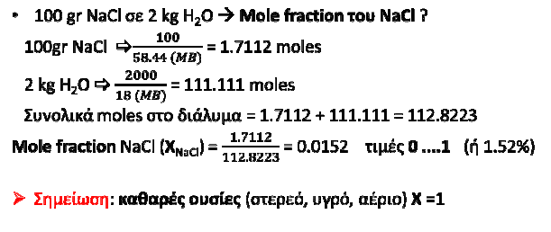
Γραμμομοριακό Κλάσμα (mole fraction)

Slide 8
Μερικές Γραμμομοριακές Ιδιότητες
Εκτατικές Θερμοδυναμικές Ιδιότητες
(εξαρτώνται από τη μάζα)
Όγκος → Μερικός Γραμμομοριακός Όγκος
Ενθαλπία → Μερική Γραμμομοριακή Ενθαλπία
Εντροπία → Μερική Γραμμομοριακή Εντροπία
Ελεύθερη Ενέργεια → Μερική Γραμμομοριακή Ελεύθερη Ενέργεια

Slide 9
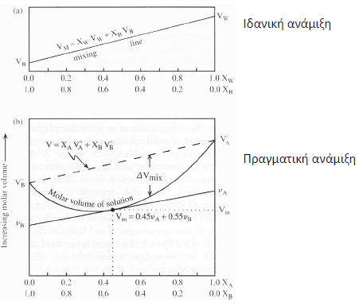
Μερικός Γραμμομοριακός Όγκος & ανάμιξη ουσιών
Υπολογισμός του
Μερικού Γραμ. Όγκου
η προέκταση της
εφαπτομένης από την
τιμή του γραμμ.
κλάσματος Χ που μας
ενδιαφέρει έως τους
άξονες των ακραίων
μελών)
1

Slide 10
Μερική Γραμμομοριακή Ελεύθερη Ενέργεια GIBBS
Η μεταβολή της ελεύθερης ενέργειας Gibbs καθορίζει την πορεία της αντίδραση προς την ισορροπία.
εξαιτίας της σπουδαιότητας της έχουμε ορίσει μια ειδική ονομασία που ονομάζεται χημικό δυναμικό, μ, για τη μερική μοριακή ελεύθερη ενέργεια Gibbs.
Το χημικό δυναμικό ενός συστατικού i στην φάση a είναι η μερική γραμμομοριακή ελεύθερη ενέργεια.
Για καθαρή φάση a ενός συστατικού i, σε P και T
$${\overline{G}}_{a}^{i}=μ_{a}^{i}$$

Slide 11
Μερική Γραμμομοριακή Ελεύθερη Ενέργεια GIBBS αντίδρασης
Σε μια αντίδραση το Δμ_{r}(P, T) είναι το ΔG_{r} της αντίδρασης:
Παράδειγμα
Mg₂SiO₄ + SiO₂ = 2 MgSiO₃
(Fosterite) (a-quartz) (clinoenstatite)
Δμ^{r}(P, T) = 2 μ _{MgSiO3}^{clinoenstatite} – μ^{fosterite}_{Mg2SiO4} – μ ^{α-quartz} _{Mg2SiO4} =
= 2 G _{(clinoenstatite)} – G_{(fosterite)} – G_{(a-quartz)} = ΔG_{r} (P, T)

Slide 12
Μερική Γραμμομοριακή Ελεύθερη Ενέργεια GIBBS & Χημικό Δυναμικό
Μια φάση α που αποτελείται από πολλά συστατικά, η Gª διατυπώνεται συναρτήσει των συστατικών του, σε σταθερή P, T:
(Gª)_{P,T} = Σμª_{i} nª_{i}
Ένα σύστημα πολλών καθαρών φάσεων, σε σταθερή P,T:
G^{system} = Σμª nª

Slide 13
Το χημικό δυναμικό είναι ανάλογο της διαφοράς βαρύτητας ή του ηλεκτρικού δυναμικού: η πιο σταθερή κατάσταση είναι αυτή με το χαμηλότερη τιμή δυναμικού.
Στη ισορροπία τα χημικά δυναμικά όλων των φάσεων πρέπει να είναι ίσα. Αυτό σημαίνει ότι το σύστημα θα αντιδράσει αυθόρμητα για να προσαρμοστεί στο νόμος της δράσης της μάζας.
μ_{H2O}^{τήγμα} = μ^{ατμό}_{H2O} = μ^{βιοτίτη}_{H2O} = .. = ..
μ_{CaO}^{τήγμα} = μ^{ατμό}_{CaO} = μ^{βιοτίτη}_{CaO} = .. = ..

Slide 14
Διαλύματα Χημικό Δυναμικό (μ ) – Ενεργότητα (α)
για τα ιδανικά διαλύματα, για ορισμένες συνθήκες P, T και σύστασης το χημικό δυναμικό (μi) δίνεται από τη σχέση:
μ _{i} = μ _{i}º + RTln x_{i} (Εξ. 1)
μ_{i}º, το χημικό δυναμικό ενός συστατικού i, στην τυπική κατάσταση αναφοράς ( P=1bar)
x_{i}, γραμμομοριακό κλάσμα του συστατικού i στο διάλυμα ή το μίγμα (x_{i} =n_{i}/n_{tot})
ln, φυσικός νεπέριος λογάριθμος
R = σταθερά των ιδανικών αερίων = 1,98717 cal.mol⁻¹.deg⁻¹
για τα μη-ιδανικά διαλύματα, το χημικό δυναμικό (μ _{i}) είναι λογαριθμική συνάρτηση της ενεργότητας (a_{i}):
μ _{i} = μ _{i}º + RTln α_{i} (Εξ. 2)
και a_{i} = γ_{i}X_{i}
-γ_{i} , συντελεστής ενεργότητας, ο οποίος περιγράφει την μη-ιδανική συμπεριφορά.

Slide 15
Διαλύματα Ενεργότητα (α )
a_{i} = γ_{i} x_{i}
καθαρές φάσεις: x_{i} = 1 οπότε a = 1 → Το συστατικό συμπεριφέρεται ως ιδανικό (Ισχύει ο Νόμος του Rault)
Στοιχεία ή ενώσεις στην τυπική κατάσταση αναφοράς έχουν γ_{i} = 1
γ_{i} > 1 ή γ < 1, συστατικό συμπεριφέρεται ως μη-ιδανικό.
γ_{i} > 1 το συστατικό είναι περισσότερο πτητικό
X_{i} → 0, τότε γ_{i} = σταθερή τιμή (π.χ πολύ αραιά διαλύματα)
Εφαρμογή του Νόμου του Henry για τις διαλελυμένες ουσίες :
a_{i} = k_{h}.x_{i} ή p = k_{h}.c
Παράδειγμα:
Η συμπεριφορά των ιχνοστοιχείων (για ένα δεδομένο εύρος συγκεντρώσεων) σε ένα μαγματικό σύστημα συχνά ακολουθεί το Νόμου του Henry .

Slide 16
Διαλύματα Ενεργότητα (α )
για τα ιδανικά αέρια, ισχύει ότι για τα ιδανικά διαλύματα, όπου το χημικό δυναμικό (μ^{ο}_{i}) στην τυπική κατάσταση είναι συνάρτηση μόνο της θερμοκρασίας Τ και δίνεται από τη σχέση:
μ _{i} = μ _{i}º + RTln p_{i}
όπου, p_{i} είναι η πίεση του καθαρού αερίου
για τα μη-ιδανικά αέρια, εισάγεται η ένοια της πτητικότητας (f),
μ _{i} = μ _{i}º + RTln f_{i}
όπου, όταν P → 0 τότε f_{i}/p_{i} → 1 και μ_{i}º είναι συνάρτηση μόνο της θερμοκρασίας Τ.
ορίζουμε το πηλίκο f_{i}/fº_{i} , ως σχετική πτητικότητα, ισούται με την ενεργότητα.

Slide 17
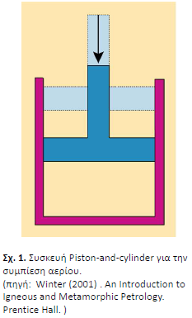
Ιδανικά Αέρια
Όσο η πίεση (P) αυξάνει, ο όγκος (V) ελαττώνεται
PV=nRT Νόμος των ιδανικών Αερίων (νόμος Dalton)
P = πίεση (pressure)
V = όγκος (volume)
T = θερμοκρασία (temperature)
n = # γραμμομόρια αερίου
R = σταθερά αερίων (gas constant)
= 8.3144 J mol⁻¹ K⁻¹
Έτσι P V είναι σταθερό σε σταθερή θερμοκρασία
2

Slide 18
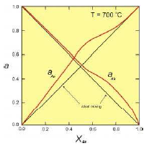
Ι. ΣΤΟΙΧΕΙΑ ΘΕΡΜΟΔΥΝΑΜΙΚΗΣ Σχέση ενεργότητας (a) – σύστασης (x_{i})
Παράδειγμα:
κόκκινη γραμμή είναι η ενεργότητα, η μαύρη γραμμή αντιστοιχεί στην ενεργότητα του πλαγιόκλαστου εάν συμπεριφερόταν ως ιδανικό διάλυμα.
Κοντά στη σύσταση των ακραίων μελών (αλβίτη ή ανορθίτη) οι ενεργότητες του πλαγιοκλάστου πλησιάζουν την τιμή του ιδανικού διαλύματος (δηλ. 1). Στην ενδιάμεση περιοχή η ενεργότητες του αλβίτη και του ανορθίτη είναι μεγαλύτερες απ΄αυτές που προβλέπονται για το ιδανικό διάλυμα.
3
Σχ. 2. Σχέση ενεργότητας – σύστασης για
το πλαγιοκάστο, στους 700ºC. (Orville
(1972, Am. J. Sci. 272, 234-272).

Slide 19
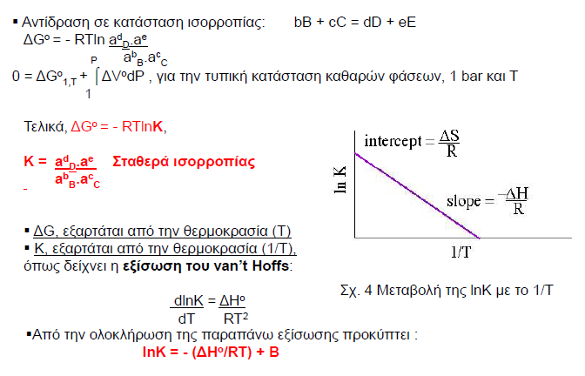
Σταθερά Ισορροπίας (Κ )
4

Slide 20
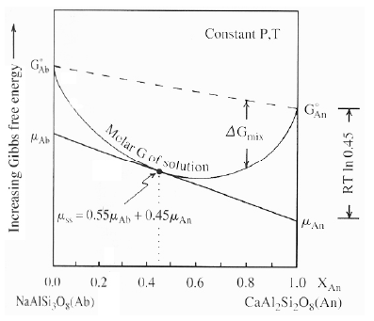
Gibbs Free Energy of Mixing
5

Slide 21
Μοντέλα ενεργότητας (σχέση ενεργότητας(a) – σύστασης (x_{i}) για στερεά διαλύματα)
Για την επίλυση πετρολογικών προβλημάτων θα πρέπει να γνωρίζουμε:
τυπική ελεύθερη ενέργεια Gibbs των αντιδράσεων
τις συγκεντρώσεις των συστατικών (i) στις διάφορες φάσεις του συστήματος.
σχέση σύστασης και ενεργότητας των συστατικών
Πως μετράται η επίδραση της μεταβολής της σύστασης, στην ενεργότητα ενός
συστατικού, σε ένα σύστημα με πολλά συστατικά;
Με πειράματα, όπου:
μία (1) φάση είναι ένα στερεό διάλυμα ΑΒ και
οι άλλες φάσεις είναι καθαρές

Slide 22
Μοντέλα ενεργότητας (σχέση ενεργότητας(a) – σύστασης (x_{i}) για στερεά διαλύματα)
Παράδειγμα:
Χρησιμοποιούμε την πάρακάτω αντίδραση για τον προσδιορισμό της ενεργότητας του CaAl₂SiO₆ στον κλινοπυρόξενος (ισόμορφη παράμειξη που περιέχει και CaMg συστάσεις) .
CaAl₂Si₂O₈ = CaAl₂SiO₆ + SiO₂
Πλαγιόκλαστο κλινοπυρόξενο χαλαζία
όπου, το πλαγιόκλαστο είναι καθαρό CaAl₂Si₂O₈ – ανορθίτης (a =1) και
ο χαλαζίας είναι καθαρό SiO₂ (a =1).
Κ = a^{κλ}_{CaAl2Si2O8}
Άρα, στην ισορροπία, ΔG^{ο} = -RTln a^{κλ}_{CaAl2Si2O8}
Υπολογισμός της ενεργότητας (a)

Slide 23
ΣΤΟΙΧΕΙΑ ΘΕΡΜΟΔΥΝΑΜΙΚΗΣ Σχέση ενεργότητας (a) – σύστασης (xi)
Συμπέρασμα:
Τέτοιες μελέτες και πειράματα μας βοηθούν να κατανοήσουμε την συμπεριφορά κατανομής των στοιχείων μεταξύ των ορυκτών φάσεων.
Συνεισφορά στην πετρολογία και τη γεωχημεία:
Ο προσδιορισμός των ενεργοτήτων των διαφόρων συστατικών στο τήγμα που συνυπάρχει με διάφορες ορυκτές φάσεις
Επισήμανση:
Η σχέση ενεργότητας – σύστασης είναι συνάρτηση της Θερμοκρασίας (Τ).

Slide 24
σχέση ενεργότητας(a) – σύστασης (x_{i}) για στερεά διαλύματα
Παράδειγμα: Προσδιορισμός της σχέσης ενεργότητας του συστατικού Si στο τήγμα και της θερμοκρασίας (Τ).
(Carmichael et al. 1970)
Mg₂SiO₄ + SiO₂ = 2MgSiO₃
Ολιβίνης τήγμα πυρόξενος
εφόσον ολιβίνης και πυρόξενος είναι καθαρές φάσεις, τότε a = 1 και

Slide 25
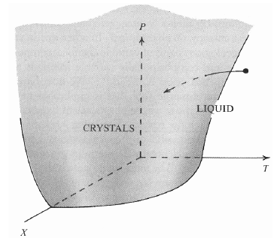
Σταθερότητα των κρυστάλλων συναρτήσει της P, T, σύσταση (x)
Η σταθερότητα ενός
κρυστάλλου (ορυκτού) στο
σύστημα τήγμα – στερεό
ορίζεται πάνω σε μια επιφάνεια
G_{l}=G_{c}
Αυτή η επιφάνεια
καθορίζεται από τρείς
θερμοδυναμικές μεταβλητές
1) Θερμοκρασία
2) Πίεση
3) Ολική Σύσταση
Οποιαδήποτε μεταβολή θα
οδηγήσει το σύστημα από το
πεδίο του τήγματος στο πεδίο
του στερεού.
6

Slide 26
ΠΑΡΑΡΤΗΜΑ

Slide 27
μονάδες συγκέντρωσης ουσίας στο διάλυμα (concentration units)
μονάδες συγκέντρωσης | ορισμός
Miligram per liter (mg/L) | μάζα διαλελυμένης ουσίας (mg) / όγκο του διαλύματος (L )
parts per million (ppm) | μάζα διαλελυμένης ουσίας (mg) / μάζα του διαλύματος (kg)
Γραμμομοριακό κλάσμα - Mole fraction (X) | moles διαλελυμένης ουσίας / συνολικά moles στο διάλυμα
Molarity (M) | moles διαλελυμένης ουσίας / σε όγκο 1 L διαλύματος
Molality (m) | moles διαλελυμένης ουσίας / σε μάζα 1 kg διαλύτη διαλύματος
Normality (N) | Ισοδύναμο βάρος διαλελυμένης ουσίας (g) / σε όγκο 1L διαλύματος

Slide 28
Χρηματοδότηση
Το παρόν εκπαιδευτικό υλικό έχει αναπτυχθεί στo πλαίσιo του εκπαιδευτικού έργου του διδάσκοντα.
Το έργο «Ανοικτά Ακαδημαϊκά Μαθήματα στο Πανεπιστήμιο Αθηνών» έχει χρηματοδοτήσει μόνο την αναδιαμόρφωση του εκπαιδευτικού υλικού.
Το έργο υλοποιείται στο πλαίσιο του Επιχειρησιακού Προγράμματος «Εκπαίδευση και Δια Βίου Μάθηση» και συγχρηματοδοτείται από την Ευρωπαϊκή Ένωση (Ευρωπαϊκό Κοινωνικό Ταμείο) και από εθνικούς πόρους.

Slide 29
Σημειώματα

Slide 30
Σημείωμα Ιστορικού Εκδόσεων Έργου
Το παρόν έργο αποτελεί την έκδοση 1.0.

Slide 31
Σημείωμα Αναφοράς
Copyright Εθνικόν και Καποδιστριακόν Πανεπιστήμιον Αθηνών, Χριστίνα Στουραϊτη 2015. Χριστίνα Στουραϊτη. «Γεωχημεία. Γεωχημικές διεργασίες στο εσωτερικό της γης». Έκδοση: 1.0. Αθήνα 2014. Διαθέσιμο από τη δικτυακή διεύθυνση: http://opencourses.uoa.gr/courses/GEOL2/.

Slide 32
Σημείωμα Αδειοδότησης
Το παρόν υλικό διατίθεται με τους όρους της άδειας χρήσης Creative Commons Αναφορά, Μη Εμπορική Χρήση Παρόμοια Διανομή 4.0 [1] ή μεταγενέστερη, Διεθνής Έκδοση. Εξαιρούνται τα αυτοτελή έργα τρίτων π.χ. φωτογραφίες, διαγράμματα κ.λ.π., τα οποία εμπεριέχονται σε αυτό και τα οποία αναφέρονται μαζί με τους όρους χρήσης τους στο «Σημείωμα Χρήσης Έργων Τρίτων».
[1] http://creativecommons.org/licenses/by-nc-sa/4.0/
Ως Μη Εμπορική ορίζεται η χρήση:
που δεν περιλαμβάνει άμεσο ή έμμεσο οικονομικό όφελος από την χρήση του έργου, για το διανομέα του έργου και αδειοδόχο
που δεν περιλαμβάνει οικονομική συναλλαγή ως προϋπόθεση για τη χρήση ή πρόσβαση στο έργο
που δεν προσπορίζει στο διανομέα του έργου και αδειοδόχο έμμεσο οικονομικό όφελος (π.χ. διαφημίσεις) από την προβολή του έργου σε διαδικτυακό τόπο
Ο δικαιούχος μπορεί να παρέχει στον αδειοδόχο ξεχωριστή άδεια να χρησιμοποιεί το έργο για εμπορική χρήση, εφόσον αυτό του ζητηθεί.

Slide 33
Διατήρηση Σημειωμάτων
Οποιαδήποτε αναπαραγωγή ή διασκευή του υλικού θα πρέπει να συμπεριλαμβάνει:
το Σημείωμα Αναφοράς
το Σημείωμα Αδειοδότησης
τη δήλωση Διατήρησης Σημειωμάτων
το Σημείωμα Χρήσης Έργων Τρίτων (εφόσον υπάρχει)
μαζί με τους συνοδευόμενους υπερσυνδέσμους.

Slide 34
Σημείωμα Χρήσης Έργων Τρίτων (1/1)
Το Έργο αυτό κάνει χρήση των ακόλουθων έργων:
Εικόνες/Σχήματα/Διαγράμματα/Φωτογραφίες
Εικόνα 1: Μερικός Γραμμομοριακός Όγκος σε ιδανική ανάμιξη και πραγματική ανάμιξη. Copyrighted.
Εικόνα 2: Συσκευή Piston-and-cylinder για την συμπίεση αερίου. Copyrighted. Πηγή: Winter (2001). An introduction to Igneous and Metamorphic Petrology. Prentice Hall.
Εικόνα 3: Σχέση ενεργότητας – σύστασης για το πλαγιοκάστο, στους 700ºC. Copyrighted. Πηγή: Orville 1972, Am. J. Sci. 272, 234-272.
Εικόνα 4: Μεταβολή της lnK με το 1/Τ. Copyrighted.
Εικόνα 5: Gibbs Free Energy of Mixing. Copyrighted.
Εικόνα 6: Copyrighted.

